Slide 1
Τεxνική Εκτύπωσησ Μεσω Πλεγματοσ
Μάμαντος Προδρομίδης
Καθηγητής Αναλυτικής Χημείας
Φλώρου Αγγελική
ΕΔΙΠ Αναλυτικής Χημείας

Slide 2
Ηλεκτροδια Επιστρωσησ
Χαμηλού κόστους -Μικρού μεγέθους
Τεχνολογία λεπτής επίστρωσης, πάχους <5 μm (μικρολιθογραφία, καθοδική ιοντοβολή, απόθεση μέσω ατμών)
Τεχνολογία παχιάς επίστρωσης , πάχους >5 μm (εκτύπωση μέσω πλέγματος)

Slide 3
Αρxh μεθοδου
Υλικό εκτύπωσης, μελάνι (ink): παχύρευστο γαλάκτωμα, θιξοτροπικό υλικό
Πλέγμα –εκμαγείο (screen)
Ελαστικό σάρωθρο (squeegee)
Υλικό στήριξης, υπόστρωμα (substrate)
Πυριαντήριο
Πάχος ηλεκτροδίων: (80-120 μm)

Slide 4
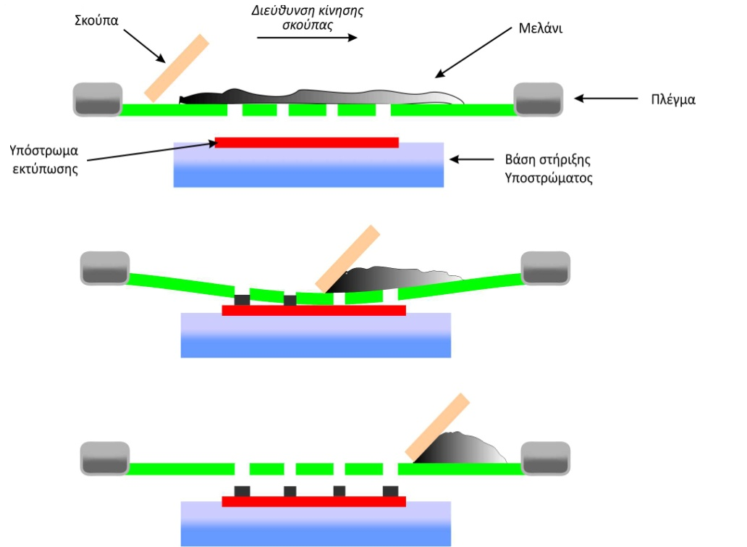
Διαδικασια εκτυπωσησ

Slide 5
Αγωγιμη επιστρωση
Notes:
Τα ηλεκτρόνια να κυκλοφορούν ελεύθερα μεταξύ του μεταλλάκτη και του οργάνου μέτρησης

Slide 6
Επιστρωση ενεργου υλικου

Slide 7
Επιστρωση Μονωτικου Υλικου

Slide 8
Ηλεκτροδια

Slide 9
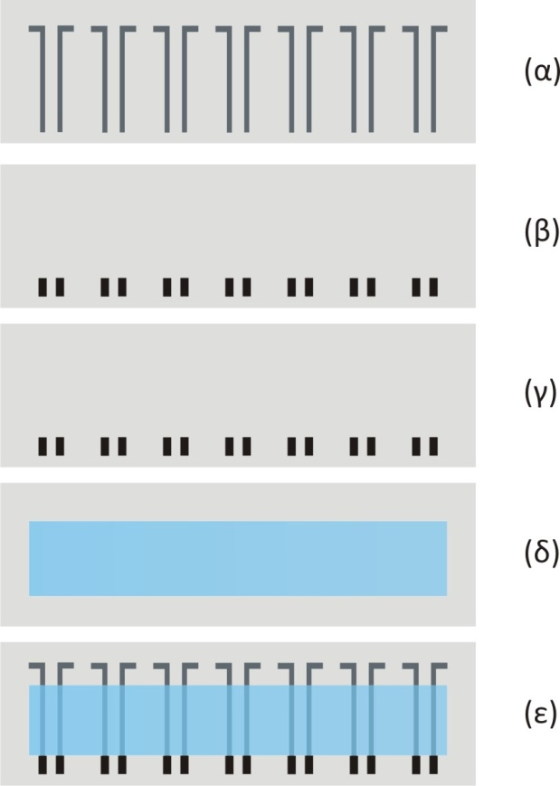

Slide 10
Ηλεκτροχημικο Στοιχειο
Αγώγιμη Επίστρωση

Slide 11
Ηλεκτροχημικο Στοιχειο
Επίστρωση Γραφίτη

Slide 12
Ηλεκτροχημικο Στοιχειο
Επίστρωση Αργύρου

Slide 13
Ηλεκτροχημικό Στοιχείο
Επίστρωση Ενεργού υλικού

Slide 14
Ηλεκτροχημικο Στοιχειο
Επίστρωση Μονωτικού Υλικού

Slide 15
Ηλεκτροχημικο Στοιχειο
Επίστρωση Περιοχής Προσδιορισμού

Slide 16
Πληρεσ Ηλεκτροχημικο Στοιχειο

Slide 17
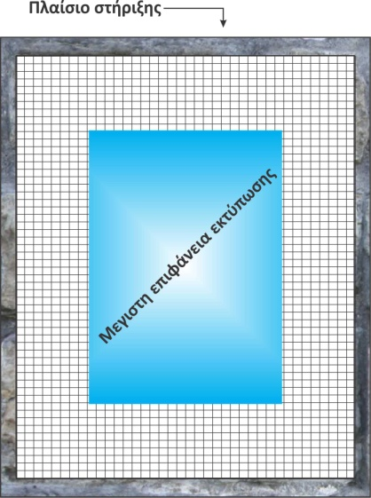
Πλεγματα εκτυπωσησ
mesh (αριθμός οπών ανά τετραγωνική ίντσα)
Thread count(αριθμός ινών ανά τετραγωνική ίντσα)
Νάυλον (Nylon)
Πολυεστέρας (polyester)
Ανοξείδωτο ατσάλι (stainless steel)

Slide 18
Ιδιότητες | Νάυλον | Πολυεστέρας | Ανοξείδωτο Ατσάλι
Ελαστικότητα | 3 | 2 | 1
Ικανότητα επαναφοράς | 3 | 1 | 2
Σταθερότητα μεγέθους εκτύπωσης | 2 | 2 | 3
Φθορά σαρώθρου | 1 | 2 | 3
Τυχαία φθορά | 1 | 2 | 3
Κόστος | 3 | 3 | 1
Εύκολη αποκόλληση από μεγάλες επιφάνειες | 3 | 2 | 1
Κανόνες επιλογής του κατάλληλου mesh
H μέγιστη διακριτική ικανότητα εκτύπωσης είναι τρεις φορές μικρότερη της διαμέτρου της χορδής.
Tο άνοιγμα των οπών θα πρέπει να είναι τουλάχιστον τριπλάσιο του μεγέθους των σωματιδίων που χρησιμοποιούνται στο μελάνι εκτύπωσης.

Slide 19
Τυπικές τιμές mesh για διάφορα είδη εκτύπωσης
Κατηγοριοποίηση | Τυπικό mesh | Υλικό κατασκευής πλέγματος
 |  | Νάυλον ή Πολυεστέρας | Ανοξείδωτο ατσάλι
Ογκώδης εναπόθεση με χαμηλή ευκρίνεια εκτύπωσης | < 100 | 54 | 80
Ογκώδης εναπόθεση, καλή ευκρίνεια | 100 − 200 | 186 | 200
Γραμματοσειρές και εικόνες | 200 − 325 | 305 | 325
Λεπτή εναπόθεση, με υψηλή ευκρίνεια εκτύπωσης | 320 − 380 | 330 | 325

Slide 20
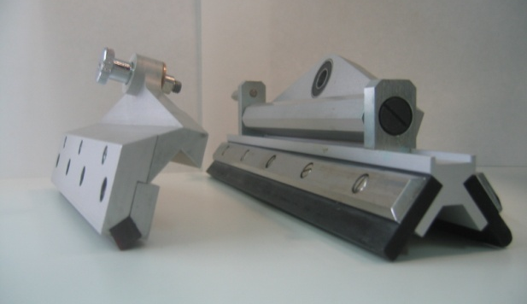
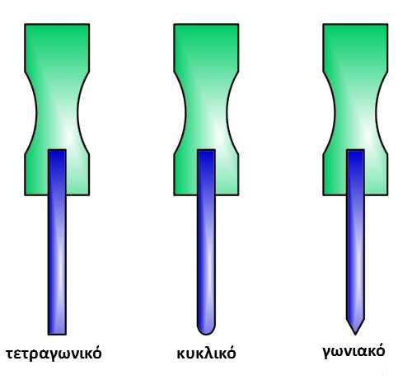
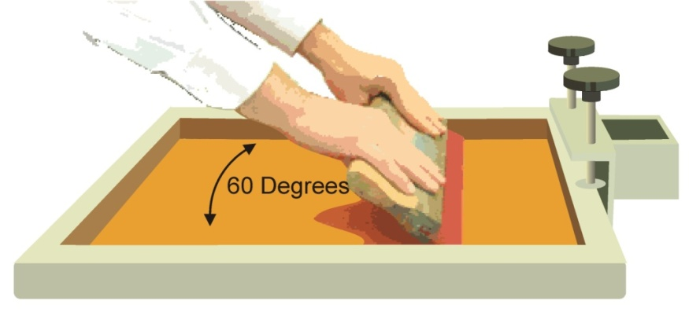
Το σaρωθρο
Φέρνει σε στενή επαφή το πλέγμα με το υπόστρωμα.
Πιέζει το μελάνι ώστε να περάσει μέσα από τις οπές του πλέγματος.
Ελέγχει το ρυθμό παροχής του μελανιού μέσω του πλέγματος.
Υλικό κατασκευής: πολυουρεθάνη (55 − 100 durometer)
P: 0,2 – 0,5 Kg/cm, u: 25 − 300 mm/s.

Slide 21
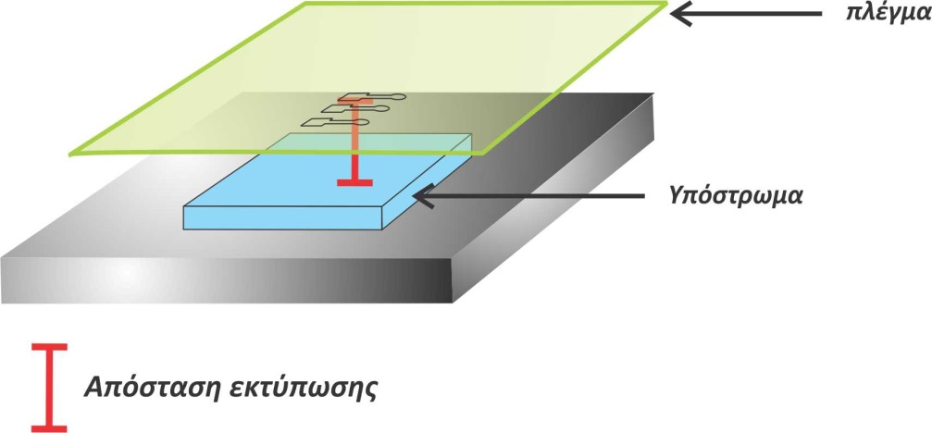
Αποσταση εκτυπωσησ
Απόσταση (Print Gap, PG) μεταξύ της κάτω όψης του πλέγματος και της επιφάνειας εκτύπωσης
L
 | Ανοξείδωτος χάλυβας | Πολυεστέρας | Νάυλον
PG | L × 0,004 | L × 0,006 | L × 0,010

Slide 22
Υποστρωμα εκτυπωσησ
PVC
πολυεστέρας
Πολυουρεθάνη
Πολυπροπυλένιο
κεραμικά (SiO₂) κα.
Για μια καλή εκτύπωση θα πρέπει το υλικό εκτύπωσης να παρουσιάζει υψηλή σύμφυση με το υπόστρωμα

Slide 23
Υλικα εκτυπωσησ
Ag, Au, Pt, Pd, Ag/AgCl, γραφίτης κ.λπ
Μελάνι (υλικό εκτύπωσης με μικρή πυκνότητα) ή Πάστα (υλικό με υψηλή πυκνότητα)
Βασικά Συστατικά
αυτό που δίνει το χρώμα ή κάποιο άλλο ενεργό συστατικό (μέταλλο, άνθρακας, διηλεκτρικό υλικό)
αυτό, μέσω του οποίου θα γίνει η διασπορά του πρώτου και η εναπόθεσή του στο υπόστρωμα (πρέπει να είναι κολλοειδούς, ελαστικής φύσης έτσι ώστε το μελάνι να μπορεί να πιέζεται, να αλλάζει σχήμα και παρόλα αυτά να παραμένει συνεκτικό).
Επιπρόσθετα
συστατικά που βελτιώνουν τις ρεολογικές ιδιότητες αυτών
συστατικά που βοηθούν στη ξήρανσή τους μετά τη θερμική κατεργασία.

Slide 24
Χαρακτηριστικα μελανιων
Να έχει λεπτή, ρευστή (σιροποειδή) υφή
Να διέρχεται εύκολα μέσω των οπών του πλέγματος
Να απομακρύνεται εύκολα από το πλέγμα καθώς το τελευταίο αποκολλάται από το υλικό εκτύπωσης
Να ρέει εύκολα όταν απλώνεται από το σάρωθρο πάνω στο πλέγμα και
Να μη στεγνώνει μέσα στις οπές κατά τη διάρκεια της εκτύπωσης.

Slide 25
ΚΑΤΑΣΚΕΥΑΣΤΕΣ ΕΚΤΥΠΩΤΩΝ
DEK | www.dek.com
Adamtech | www.adamtech.co.uk.
ΜPM | www.mpm.co.jp
ΕΤΑΙΡΕΙΕΣ ΜΕΛΑΝΙΩΝ
Acheson | www.achesonindustries.com
Dupont | www.dupontteijinfilms.com
Coates | www.coats.de
Agment – ESL | www.electroscience.com
Sericol | www.sericol.co.uk
Gwent Electronic Materials | www.gwent.org
ΕΤΑΙΡΕΙΕΣ ΥΠΟΣΤΡΩΜΑΤΩΝ
Mac Dermid | www.macdermid.com
Dupont | www.dupontteijinfilms.com
Goodfellow | www.goodfellow.com
Cadillac Plastic | www.cadillac-plastic.de
Mylar | www.k-mac-plastics.net

